Slide 1
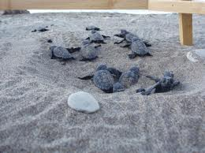
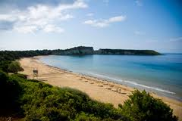
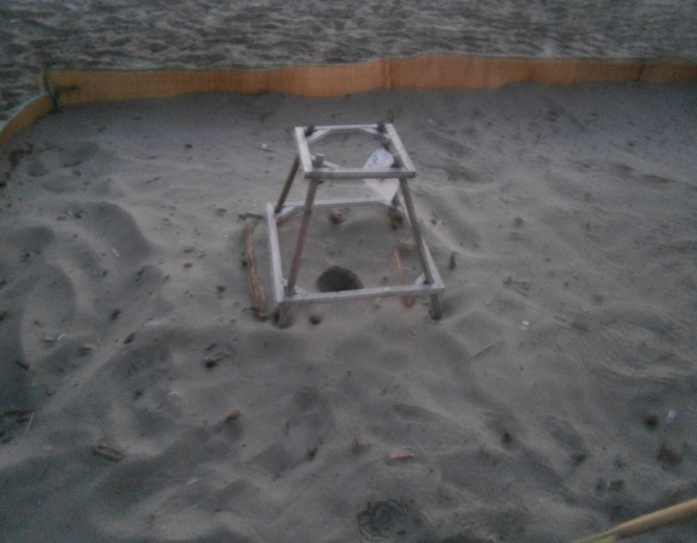
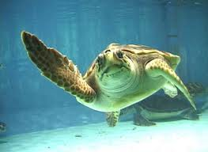
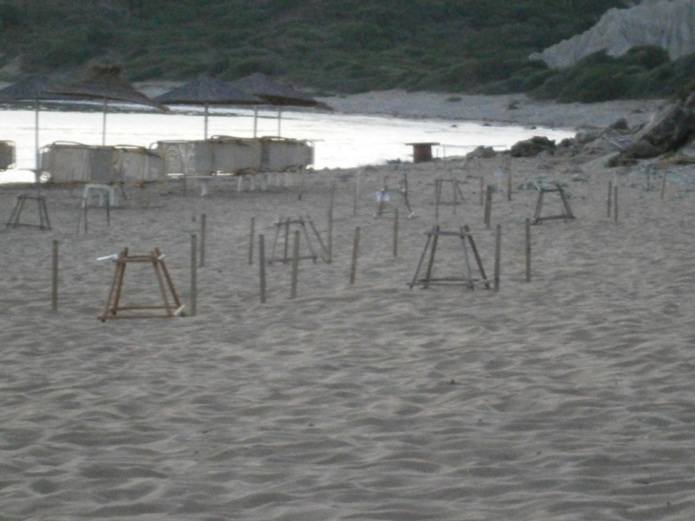
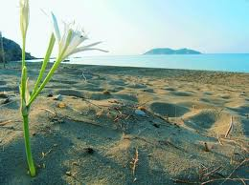
Ζάκυνθος 27/06/2012
Εθνικό Θαλάσσιο Πάρκο Ζακύνθου
Διαχείριση με το εργαλείο D.P.S.I.R. – Μια εφαρμογή για τις παραλίες ωοτοκίας του Ε.Θ.Π.Ζ
Δρ. Χάρης Δημητριάδης

Slide 2
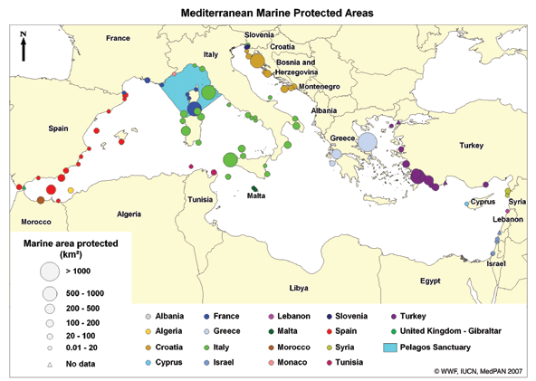
Εθνικό Θαλάσσιο Πάρκο Ζακύνθου
Προστατευμένες Περιοχές στην Μεσόγειο
Θ.Π.Π: Ένα αποτελεσματικό
εργαλείο για την διαχείριση και προστασία των ειδών, των ενδιαιτημάτων και των οικοσυστημάτων
Θ.Π.Π : 97,410 km²
4% της Μεσογείου
Νo-take areas: 202 km²,
0.01% της Μεσογείου

Slide 3
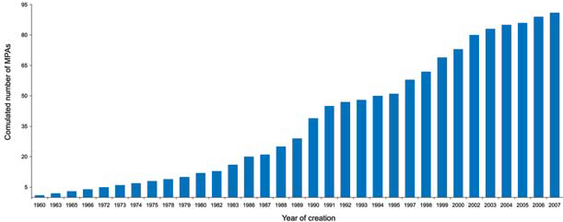
Εθνικό Θαλάσσιο Πάρκο Ζακύνθου
Προστατευμένες Περιοχές στην Μεσόγειο
Αριθμός των Θ.Π.Π. από το 1960 μέχρι το 2007
Ο στόχος της CBD για προστασία του 10% της Μεσογείου δεν θα επιτευχθεί μέχρι το 2012
(Convention on Biological Diversity, Convention for the protection of the Mediterranean Sea against pollution (Barcelona Convention), UN World Summit on Sustainable Development)

Slide 4
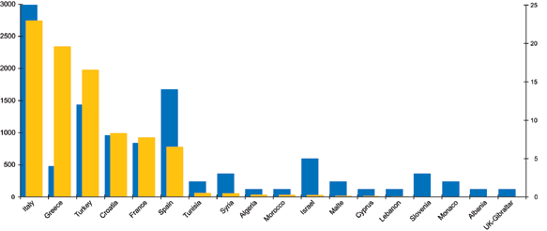
Εθνικό Θαλάσσιο Πάρκο Ζακύνθου
Προστατευμένες Περιοχές στην Μεσόγειο
Αριθμός Θ.Π.Π. & Έκταση που Καλύπτουν ανά Χώρα
Έκταση km²
Αριθμός Θ.Π.Π

Slide 5
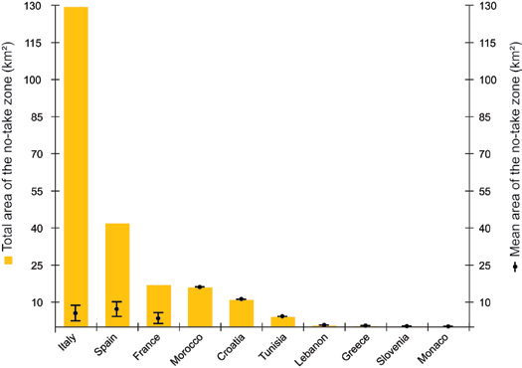
Εθνικό Θαλάσσιο Πάρκο Ζακύνθου
Προστατευμένες Περιοχές στην Μεσόγειο
No take areas ανά Χώρα
Μια μόνιμη έκταση στο Θαλάσσιο Πάρκο Αλοννήσου
6 μήνες / έτος στην Α ζώνη του Ε.θ.Π.Ζ

Slide 6
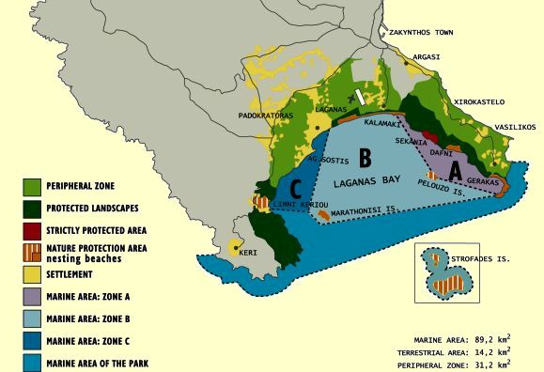
Εθνικό Θαλάσσιο Πάρκο Ζακύνθου
Εθνικό Θαλάσσιο Πάρκο Ζακύνθου
3 κύριες ζώνες προστασίας
No take area:
Ζώνη Α (6 μήνες /έτος)
Διαχειριστικά Μέτρα &
Δράσεις

Slide 7
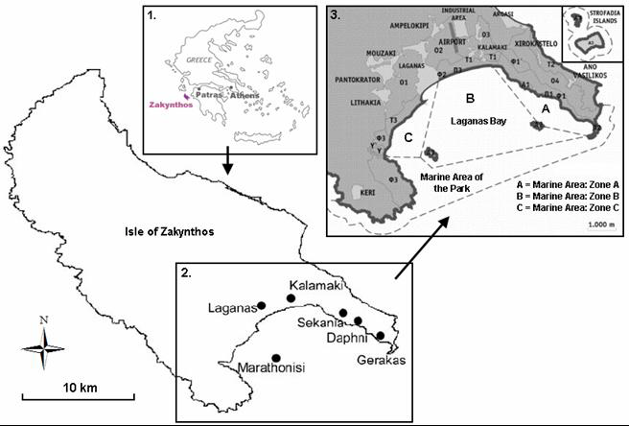
Εθνικό Θαλάσσιο Πάρκο Ζακύνθου
Παραλίες Ωοτοκίας
5,5 km μήκος ακτών ωοτοκίας
857 – 2018 φωλιές /έτος
55 - 1000 φωλιές /km
Μια από τις σημαντικότερες περιοχές ωοτοκίας της Caretta caretta στην Μεσόγειο
Μια από τις υψηλότερες πυκνότητες φωλεοποίησης παγκοσμίως

Slide 8
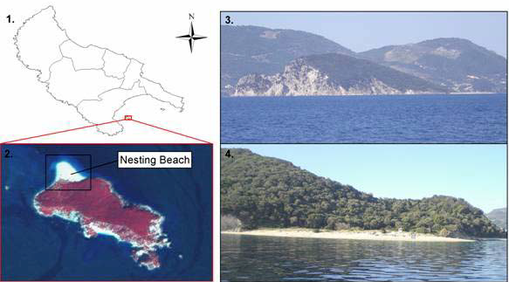
Εθνικό Θαλάσσιο Πάρκο Ζακύνθου
Μαραθωνήσι
Ζώνη Β
300m μήκος
>200 φωλιές
Πλήθος Τουριστών & Σκαφών
Χαμηλές Θερμοκρασίες άμμου – Αυξημένη παραγωγή αρσενικών νεοσσών
Σημαντική περιοχή ωοτοκίας της Caretta caretta με πολλές ιδιαιτερότητες

Slide 9
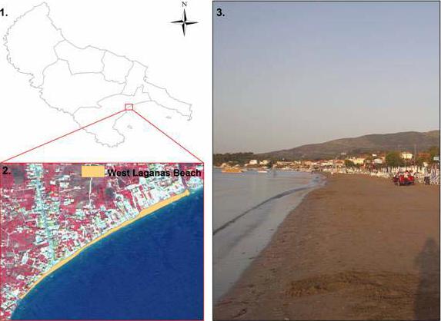
Εθνικό Θαλάσσιο Πάρκο Ζακύνθου
Δυτικός Λαγανάς
Ζώνη Β
1,4 Κm μήκος
Ισχυρή τουριστική παρουσία
Ξενοδοχεία, Κέντρα διασκέδασης, έπιπλα παραλίας
Η χρήση οχημάτων στην παραλία έκανε την άμμο πολύ συμπαγής
Δεν καταγράφεται πλέον φωλεοποίηση στην περιοχή

Slide 10
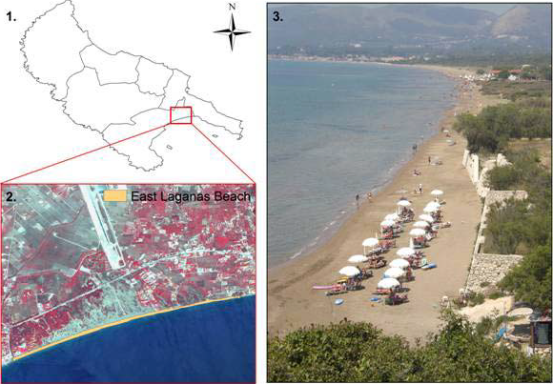
Εθνικό Θαλάσσιο Πάρκο Ζακύνθου
Ανατολικός Λαγανάς
Ζώνη Β
2,8 Κm μήκος
Ισχυρή τουριστική παρουσία
Αεροδρόμιο
Πίστα Go - Kart
Υψηλή επισκεψιμότητα
Μεγάλος αριθμός φωλιών κάθε χρόνο

Slide 11
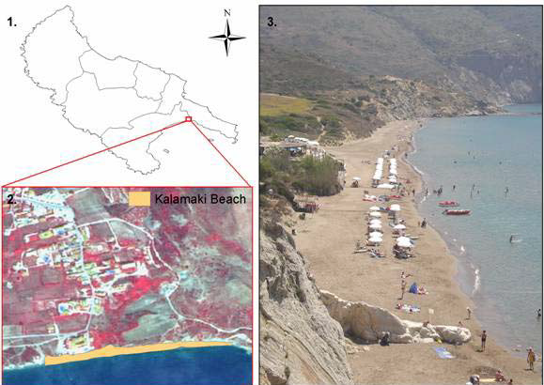
Εθνικό Θαλάσσιο Πάρκο Ζακύνθου
Καλαμάκι
Ζώνη Β
600m μήκος
Ισχυρή τουριστική παρουσία
Μεγάλος αριθμός φωλιών κάθε χρόνο

Slide 12
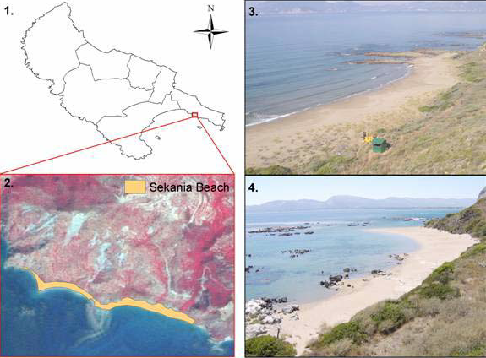
Εθνικό Θαλάσσιο Πάρκο Ζακύνθου
Σεκάνια
Ζώνη Α
650m μήκος
Απαγόρευση πρόσβασης δραστηριότητας κάθε είδους
Μια από τις σημαντικότερες παραλίες ωοτοκίας της Caretta caretta στην Μεσόγειο
Υψηλότερες πυκνότητες φωλιών παγκοσμίως

Slide 13
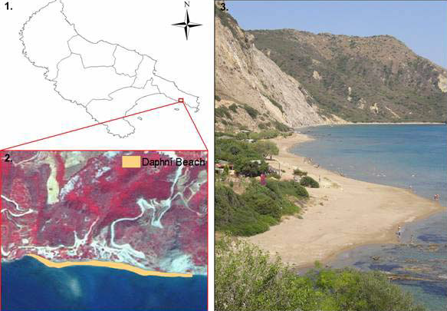
Εθνικό Θαλάσσιο Πάρκο Ζακύνθου
Δάφνη
Ζώνη Α
800m μήκος
Τουριστική δραστηριότητα
Παρουσία οικημάτων και τουριστικών εγκαταστάσεων (ταβέρνες, δωμάτια)
Αρκετές φωλιές κάθε χρόνο

Slide 14
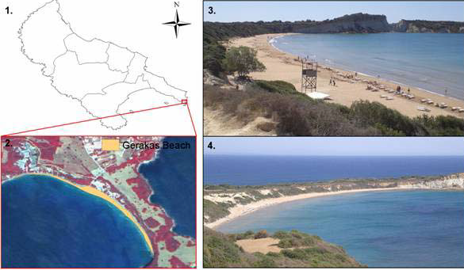
Εθνικό Θαλάσσιο Πάρκο Ζακύνθου
Γέρακας
Ζώνη Α
662m μήκος
Τουριστική δραστηριότητα
Ευαίσθητοί γεωλογικοί σχηματισμοί
Σημαντικός αριθμός φωλιών κάθε χρόνο

Slide 15
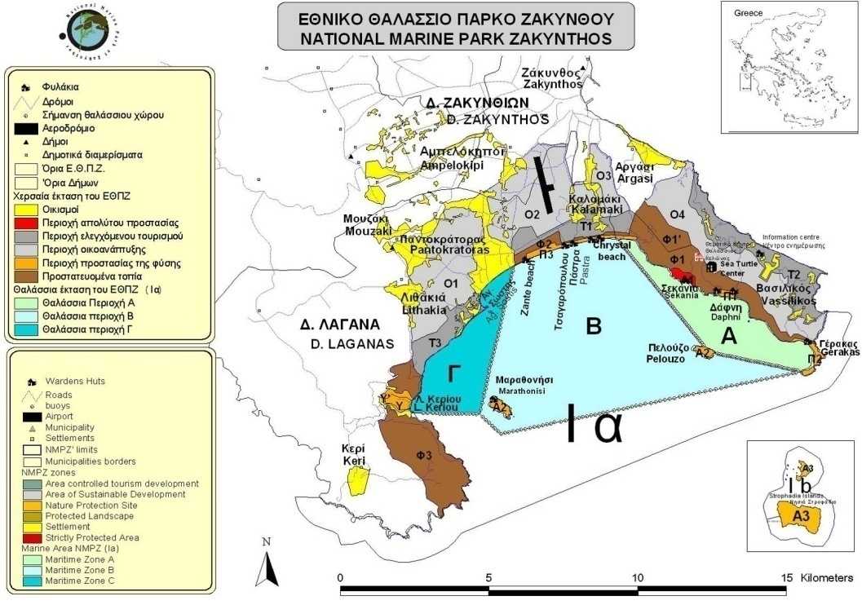
Εθνικό Θαλάσσιο Πάρκο Ζακύνθου
Καθεστώς Προστασίας
Προεδρικό διάταγμα (906D/22-12-1999)
European Ecological Network NATURA 2000 (Directive 92/43/EEC)
Διαχειριστικά μέτρα και δράσεις του Φορέα Διαχείρισης του Ε.Θ.Π.Ζ
Διατάξεις, συμβάσεις και νόμους που αφορούν γενικότερα, τα είδη, την βιοποικιλότητα, τα ενδιαιτήματα και τους οικότοπους

Slide 16
Βιώσιμή Διαχείριση Θ.Π.Π
Εθνικό Θαλάσσιο Πάρκο Ζακύνθου
Η σύμβαση για την Βιοποικιλότητα
Σκοπός: Η διατήρηση της βιολογικής ποικιλότητας, η αειφόρος χρήση των συστατικών της, και η δίκαιη και ισότιμη διανομή των ωφελειών που προκύπτουν από την εκμετάλλευση των γενετικών πόρων
Αειφορία
«ανάπτυξη που καλύπτει τις ανάγκες του παρόντος χωρίς να θέτει σε κίνδυνο τη δυνατότητα των μελλοντικών γενεών να καλύψουν τις δικές τους ανάγκες»
Η έννοια της αειφορίας προέρχεται από τη δασολογική ορολογία και στη βιβλιογραφία θεωρείται ως εφευρέτης της έννοιας ο δασολόγος Χ. φον Κάρλοβιτς, ο οποίος χρησιμοποίησε την έννοια για πρώτη φορά το 1713
Η βιωσιμότητα υπονοεί ότι οι φυσικοί πόροι υφίστανται εκμετάλλευση με ρυθμό μικρότερο από αυτόν με τον οποίον ανανεώνονται
Βιωσιμότητα

Slide 17
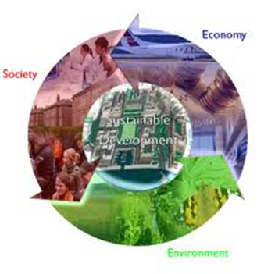
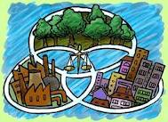
Βιώσιμή Διαχείριση Θ.Π.Π
Εθνικό Θαλάσσιο Πάρκο Ζακύνθου
Η σύμβαση για την Βιοποικιλότητα
Μέγιστη δυνατή απολαβή αγαθών από το περιβάλλον χωρίς όμως να διακόπτεται η φυσική παραγωγή αυτών των προϊόντων σε ικανοποιητική ποσότητα και στο μέλλον
Αειφόρος ανάπτυξη
Περιβάλλον
Κοινωνία
Οικονομία
Η χρήση των συστατικών της βιοποικιλότητας με τέτοιον τρόπο και σε τέτοιο ρυθμό ώστε να αποτρέπεται το ενδεχόμενο μακροπρόθεσμης μείωσης της βιοποικιλότητας, διατηρώντας παράλληλα τη δυνατότητα της να ανταποκριθεί στις ανάγκες των σημερινών και μελλοντικών γενεών
Αειφόρος χρήση

Slide 18
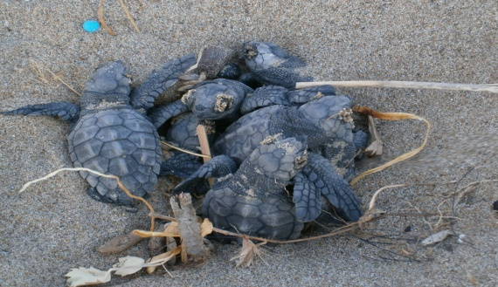
Βιώσιμή Διαχείριση Θ.Π.Π
Εθνικό Θαλάσσιο Πάρκο Ζακύνθου
Βιώσιμη ανάπτυξη είναι η βελτίωση της ποιότητας της ζωής μέσα στα πλαίσια της φέρουσας ικανότητας των υποστηρικτικών οικοσυστημάτων (IUCN, UNEP και WWF, 1991)
Βιώσιμη είναι η κοινωνία που μπορεί να υπάρχει για γενεές και γενεές, που μπορεί να βλέπει αρκετά μακριά, που είναι αρκετά ευέλικτη και σοφή, ώστε να μην υπονομεύει ούτε τα φυσικά, ούτε τα κοινωνικά της υποστηρικτικά συστήματα (Meadows et al., 1995)
Βιώσιμη ανάπτυξη σημαίνει να βασίζονται οι αναπτυξιακές και περιβαλλοντικές πολιτικές σε μία ανάλυση κόστους-οφέλους και σε μία προσεκτική οικονομική ανάλυση που θα ενδυναμώνει την περιβαλλοντική προστασία και θα οδηγεί σε αυξανόμενα και διατηρήσιμα επίπεδα ευημερίας (World Bank, 1992)

Slide 19
Βιώσιμή Διαχείριση Θ.Π.Π
Εθνικό Θαλάσσιο Πάρκο Ζακύνθου
Η έννοια της αειφορίας και η σημασία που της αποδίδεται σήμερα διαμορφώθηκε μόλις τις τελευταίες δεκαετίες του 20^{ου} αιώνα
Εκφράστηκε ως ανησυχία για τα περιβαλλοντικά προβλήματα (και τις επιπτώσεις που έχει η υποβάθμιση του περιβάλλοντος στην υγεία και στην ποιότητα ζωής των ανθρώπων, αλλά και στην οικονομική ανάπτυξη) και ως συνειδητοποίηση ότι οι φυσικοί πόροι έπρεπε να διατηρηθούν και για τις επόμενες γενεές
Η πετρελαϊκή κρίση του 1973 και η οικονομική ύφεση της δεκαετίας του '70 δημιούργησαν στην ουσία τις πρώτες σοβαρές αμφιβολίες για δυνατότητα των οικονομιών να μεγεθύνονται απεριόριστα, θέτοντας έτσι το θέμα της σπανιότητας των φυσικών πόρων

Slide 20
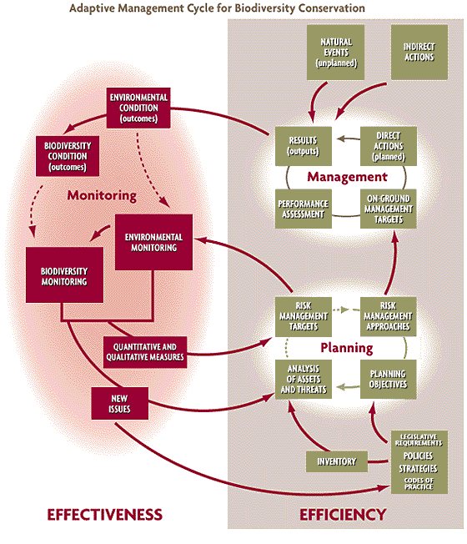
Βιώσιμή Διαχείριση Θ.Π.Π
Εθνικό Θαλάσσιο Πάρκο Ζακύνθου
Αειφορία - βιωσιμότητα
Βασικές αρχές και έννοιες
Δράσεις και μέτρα προστασίας
Δράσεις και μέτρα για την
διατήρηση της βιοποικιλότητας, των οικοσυστημάτων και πόρων τους
Παρακολούθηση και αξιολόγηση
Παρακολούθηση και αξιολόγηση των δράσεων και μέτρων για την προστασία της βιοποικιλότητας των οικοσυστημάτων και πόρων τους

Slide 21
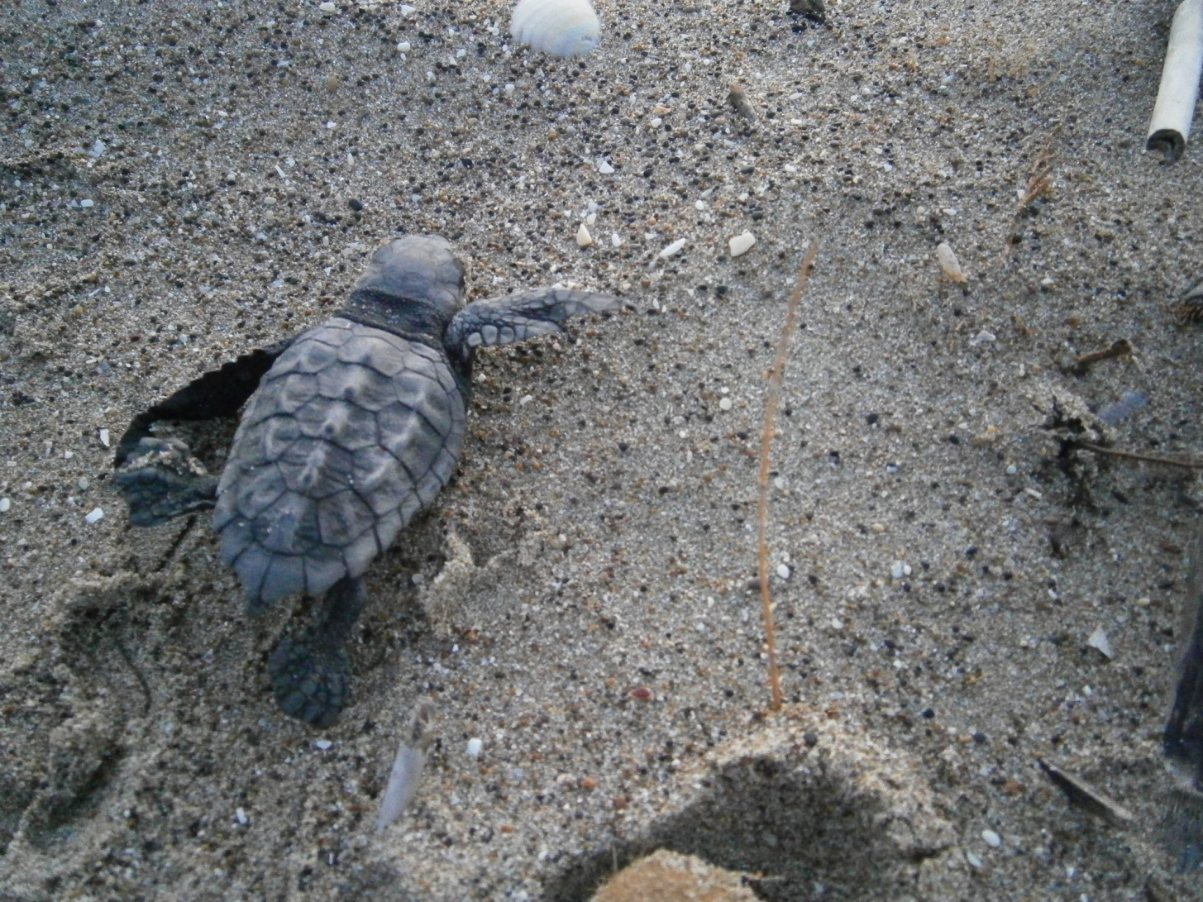
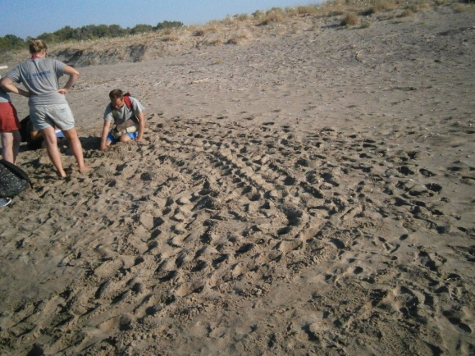
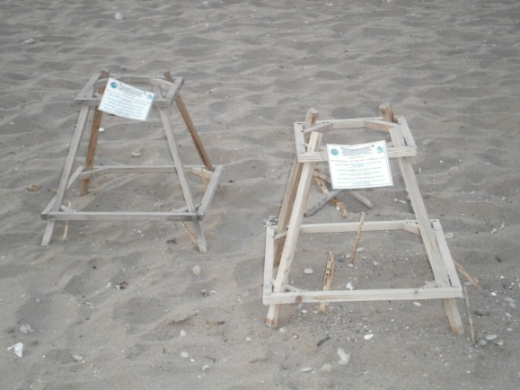
Εθνικό Θαλάσσιο Πάρκο Ζακύνθου
Βιώσιμή Διαχείριση Θ.Π.Π
Σχεδιασμός
Διαχείριση
Παρακολούθηση
Επάρκεια
Αποτελεσματικότητα

Slide 22
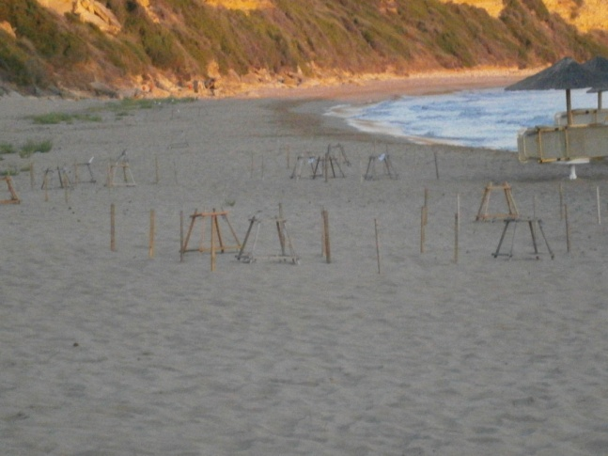
Εθνικό Θαλάσσιο Πάρκο Ζακύνθου
Βιώσιμή Διαχείριση Θ.Π.Π
Περιβαλλοντική
αειφορία (“good for now and in the future”)
Σύγχρονη τεχνολογία (κατάλληλες τεχνικές και εξοπλισμός)
Οικονομική βιωσιμότητα (λογικό και ανεκτό κόστος)
Κοινωνική αποδοχή (θεμιτό από
την κοινωνία), νομικά επιτρεπτό (εντός των εθνικών και διεθνών κανονισμών)
Διαχειριστικά εφικτό (εφαρμόσιμο από υπηρεσίες, φορείς και κυβερνήσεις)

Slide 23
Εθνικό Θαλάσσιο Πάρκο Ζακύνθου
Διαχειριστικά Εργαλεία - D.P.S.I.R.
Drivers
Pressure
State
Impacts
Response
Πλεονεκτήματα
Αρχή προσαρμοσμένης διαχείρισης
Ευελιξία
Δυνατότητα επικαιροποίησης & διόρθωσης με real time στοιχεία

Slide 24
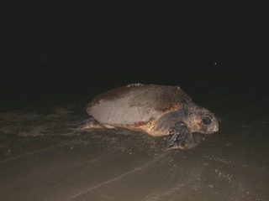
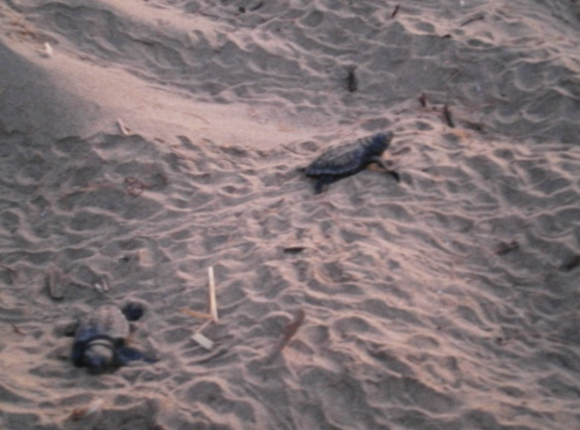
Εθνικό Θαλάσσιο Πάρκο Ζακύνθου
Διαχειριστικά Εργαλεία - D.P.S.I.R. & Παραλίες Ωοτοκίας
Drivers
Ανάγκη προστασίας του απειλούμενου είδους Caretta caretta και των παραλιών ωοτοκίας
Ανάγκη ανάπτυξης της τουριστικής δραστηριότητας (σημαντικότερο κομμάτι της οικονομίας του νησιού)
Ανάγκη βιώσιμης ανάπτυξης άλλων παραδοσιακών κλάδων της κοινωνίας και της οικονομίας (π.χ. Αλιεία)

Slide 25
Εθνικό Θαλάσσιο Πάρκο Ζακύνθου
Διαχειριστικά Εργαλεία - D.P.S.I.R. & Παραλίες Ωοτοκίας
Pressures
Πιέσεις στις Παραλίες Ωοτοκίας
Φυσικές
Ανθρωπογενείς
Παρεμβάσεις στις παραλίες/ απευθείας όχληση από επισκέπτες την νύχτα
Φωτορύπανση , λάμψη ουρανού
‘Έπιπλα παραλίας (ομπρέλες / ξαπλώστρες), τουριστικές υποδομές
Ρύπανση, αλιεία, σύγκρουση με πλοία, κατάποση πλαστικών απορριμμάτων κ.α
Καιρικές συνθήκες
Ωκεανογραφικές παράμετροι
Μορφολογία ακτών
Θήρευση (θηλαστικά/ τρωκτικά / πουλιά)
Κλιματική αλλαγή

Slide 26
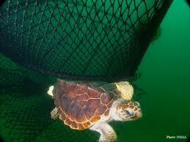
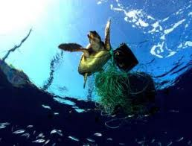
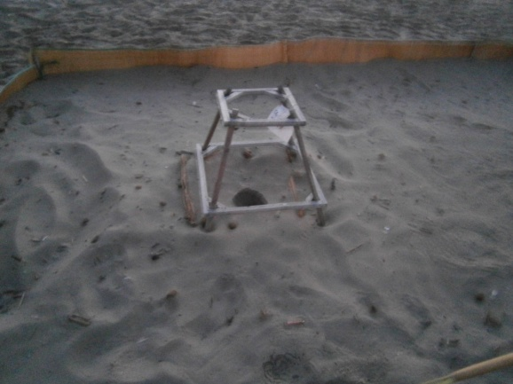
Εθνικό Θαλάσσιο Πάρκο Ζακύνθου
Διαχειριστικά Εργαλεία - D.P.S.I.R. & Παραλίες Ωοτοκίας
State
Κατάσταση Παραλιών Ωοτοκίας
Εκτίμηση και αποτύπωση της κατάστασης των παραλιών ωοτοκίας
Εκτίμηση της κατάστασης των δραστηριοτήτων που αφορούν την κοινωνία και την οικονομία και σχετίζονται με τις παραλίες ωοτοκίας

Slide 27
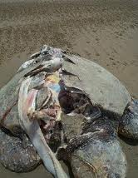
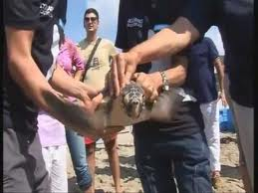
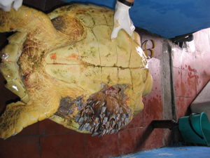
Εθνικό Θαλάσσιο Πάρκο Ζακύνθου
Διαχειριστικά Εργαλεία - D.P.S.I.R. & Παραλίες Ωοτοκίας
Impacts
Συνέπειες στις Παραλίες Ωοτοκίας
Εκτίμηση και αξιολόγηση της έντασης των πιέσεων στις παραλίες ωοτοκίας και των συνεπειών που επιφέρουν στην διαδικασία ωοτοκίας (Επιστημονική έρευνα, Μonitoring)
Εκτίμηση των συνεπειών που προκαλούν οι πιέσεις στις ανθρώπινες δραστηριότητες (κοινωνία - οικονομία) βραχυπρόθεσμα και μακροπρόθεσμα

Slide 28
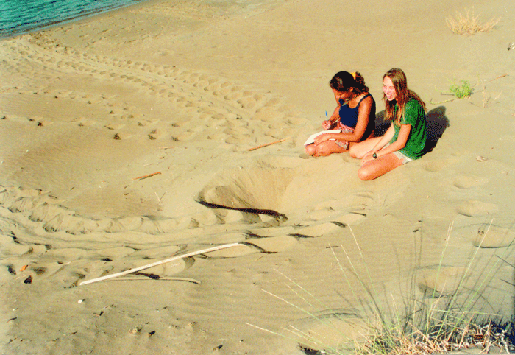
Εθνικό Θαλάσσιο Πάρκο Ζακύνθου
Διαχειριστικά Εργαλεία - D.P.S.I.R. & Παραλίες Ωοτοκίας
Impacts
Συνέπειες στις Παραλίες Ωοτοκίας
Παραδείγματα Μελετών & Monitoring
Monitoring της ωοτοκίας σε καθημερινή βάση (πρωί και βράδυ) (Αρχέλλων)

Slide 29
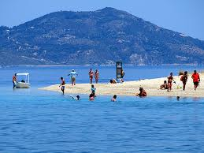
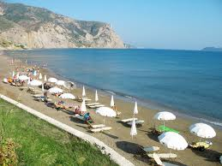
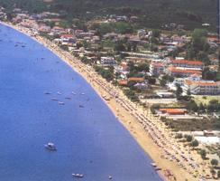
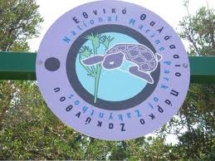
Εθνικό Θαλάσσιο Πάρκο Ζακύνθου
Διαχειριστικά Εργαλεία - D.P.S.I.R. & Παραλίες Ωοτοκίας
Impacts
Συνέπειες στις Παραλίες Ωοτοκίας
Παραδείγματα Μελετών & Monitoring
Monitoring του αριθμού των επισκεπτών, του αριθμού των λουομένων, των ομπρελών (μόνιμων και μη) κ.α. σε καθημερινή βάση (καταγραφή κάθε ώρα) από το προσωπικό του Ε.Θ.Π.Ζ

Slide 30
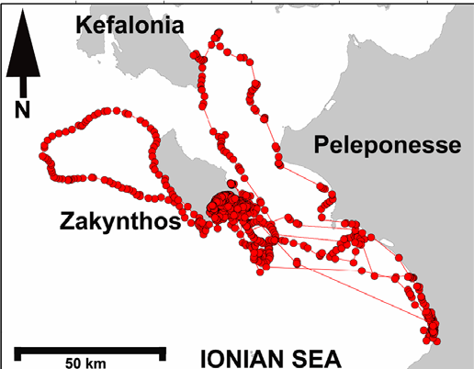
Εθνικό Θαλάσσιο Πάρκο Ζακύνθου
Διαχειριστικά Εργαλεία - D.P.S.I.R. & Παραλίες Ωοτοκίας
Impacts
Συνέπειες στις Παραλίες Ωοτοκίας
Παραδείγματα Μελετών & Monitoring
Monitoring του πληθυσμού της θαλάσσιας χελώνας με χρήση δορυφόρου, pit tags και απλών markers (αριθμός ατόμων , πρότυπα κίνησης , αναπαραγωγή, τροφοληψία κ.α.)

Slide 31
Εθνικό Θαλάσσιο Πάρκο Ζακύνθου
Διαχειριστικά Εργαλεία - D.P.S.I.R. & Παραλίες Ωοτοκίας
Impacts
Συνέπειες στις Παραλίες Ωοτοκίας
Παραδείγματα Μελετών & Monitoring
Monitoring του πληθυσμού της θαλάσσιας χελώνας με χρήση δορυφόρου, pit tags και απλών markers (αριθμός ατόμων , πρότυπα κίνησης , αναπαραγωγή, τροφοληψία κ.α.)

Slide 32
Εθνικό Θαλάσσιο Πάρκο Ζακύνθου
Διαχειριστικά Εργαλεία - D.P.S.I.R. & Παραλίες Ωοτοκίας
Response
Δράσεις στις Παραλίες Ωοτοκίας
Κατάρτιση διαχειριστικών πλάνων (παρακολούθησης, προστασίας, αειφόρου ανάπτυξης) για την αντιμετώπιση των προβλημάτων ) λαμβάνοντας υπόψη τις οικονομικές, κοινωνικές και θεσμικές παραμέτρους
Π.χ. Κανόνας καλής συμπεριφοράς επισκεπτών ΄(σχετικές απαγορεύσεις), απαγόρευση εισόδου την νύχτα, 24^{η} φύλαξη σε χέρσο και θάλασσας, ενημέρωση/εκπαίδευση κοινού, συνεργασία με τους χρήστες της περιοχής – αύξηση συμμετοχικής διαδικασίας, διοργάνωση εκδηλώσεων, περιβαλλοντική εκπαίδευση σε σχολεία, ενημερωτικό κέντρο, παροχή έντυπου ενημερωτικού υλικού κ.α.

Slide 33
Εθνικό Θαλάσσιο Πάρκο Ζακύνθου
Διαχειριστικά Εργαλεία - D.P.S.I.R. & Παραλίες Ωοτοκίας
Επανάληψη του κύκλου Προσαρμοσμένη Διαχείριση
Διαρκής παροχή πληροφορίας Αξιολόγηση των δράσεων και μέτρων
Επανασχεδίαση και διορθωτικές κινήσεις Αύξηση της αποτελεσματικότητας της διαχείρισης αύξηση της κοινωνικής αποδοχής και συμμετοχής
Αειφόρος ανάπτυξη και αρμονική συνύπαρξη ποικίλων δραστηριοτήτων

